Slide 1
KiTeNet 2021-2022

Slide 2


KITENET 2021-2022
Kiusaamisesta terveeseen nettikäytökseen vanhempainilta
”Täällä ei ole vieraita, täällä on vain ystäviä, joita emme ole ennen tavanneet.”
Hienoa kun olette paikalla
SUOMEN LIONS-LIITTO RY

Slide 3
KiTeNet-Illan ohjemarunko
Esittäytyminen ja kahvi (lionit)
Lions-alustus
Asiantuntija-alustus (jos paikalla)
Videot alustuksena aiheeseen
Keskustelut videoiden aikana
Loppukeskustelu

Slide 4
Miksi lionit
Maailman tehokkain palvelujärjestö, avustus aina lyhentämättömänä perille
Maailmalla 1,4 milj. lionia, Suomessa 19 000
Painopisteinä nälkä, diabetes, näkö, lasten syöpä, ympäristö
Klubeja noin 800, jotka KiTeNet-KAMPANJAN paikkakunnallaan toteuttavat
Elämisentaitoja Lions Quest -ohjelma keskeinen toimintamuotomme (30v), vastaa keskeiseen kysymykseen:
  Miten yhteisösi voi tukea lasten kasvua kyvykkäiksi, terveiksi ja vahvoiksi?

Slide 5
Miksi Lionit tekevät
Valtakunnallisesti vv. 2021­–2022 noin 10-vuotiaille osana SLL:n juhlavuotta
Työtä lasten ja nuorten hyväksi, jatkamme hyvää 10-vuotista traditiota kampanjana
Netti on keskeinen osa lastemme ja omaakin elämäämme, osaammeko olla mediakasvattajia ja hyvän mahdollistajia?
Ongelmaakin on mm. omasta käytöksestämme, valtioiden ja digijättiyhtiöiden toiminnasta johtuen/ EUsta: lapsia suojeltava verkossa
Kiusaaminen ja monet rikolliset teot välittyvät netin kautta
Hyvällä nettikäytöksellä monen eläminen paranee (41%), MySafety 2021
22.1.2022
esittäjän etunimi sukunimi
5

Slide 6
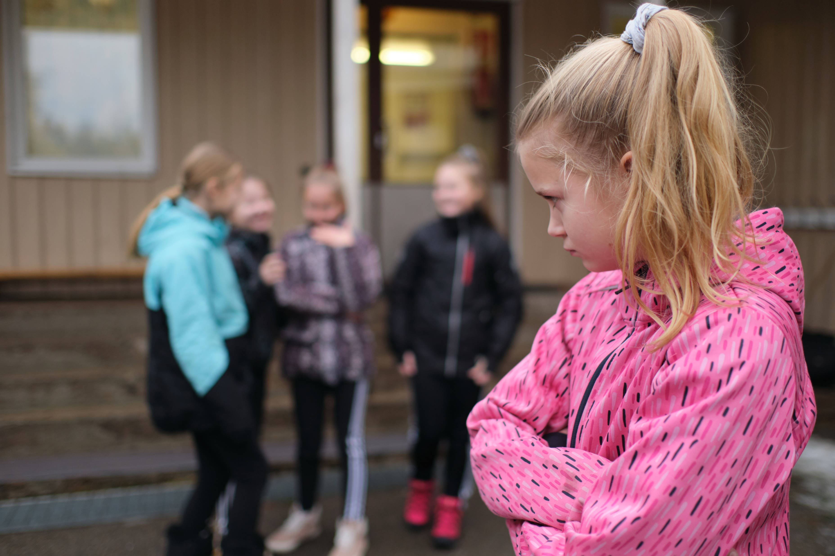
Kampanjamme painottuu vanhempien tukemiseen
Ohjataan lapsia terveeseen itsensä suojelemiseen internetissä
Opastetaan toisen oikeuksia kunnioittavaan nettikäyttäytymiseen
Ohjataan terveelliseen, rikokset tunnistavaan nettikäyttäytymiseen
Tuetaan vahvasti lasten ja heidän vanhempiensa yhteyttä sekä samanikäisten lasten vanhempien vertaistukiryhmien muodostumista ja toimivien käytäntöjen jakamista
Keskustellaan lasten tunne- ja vuorovaikutustaitojen sekä sosiaalisten taitojen kehittämisestä nettimaailmassa
22.1.2022
esittäjän etunimi sukunimi
6

Slide 7
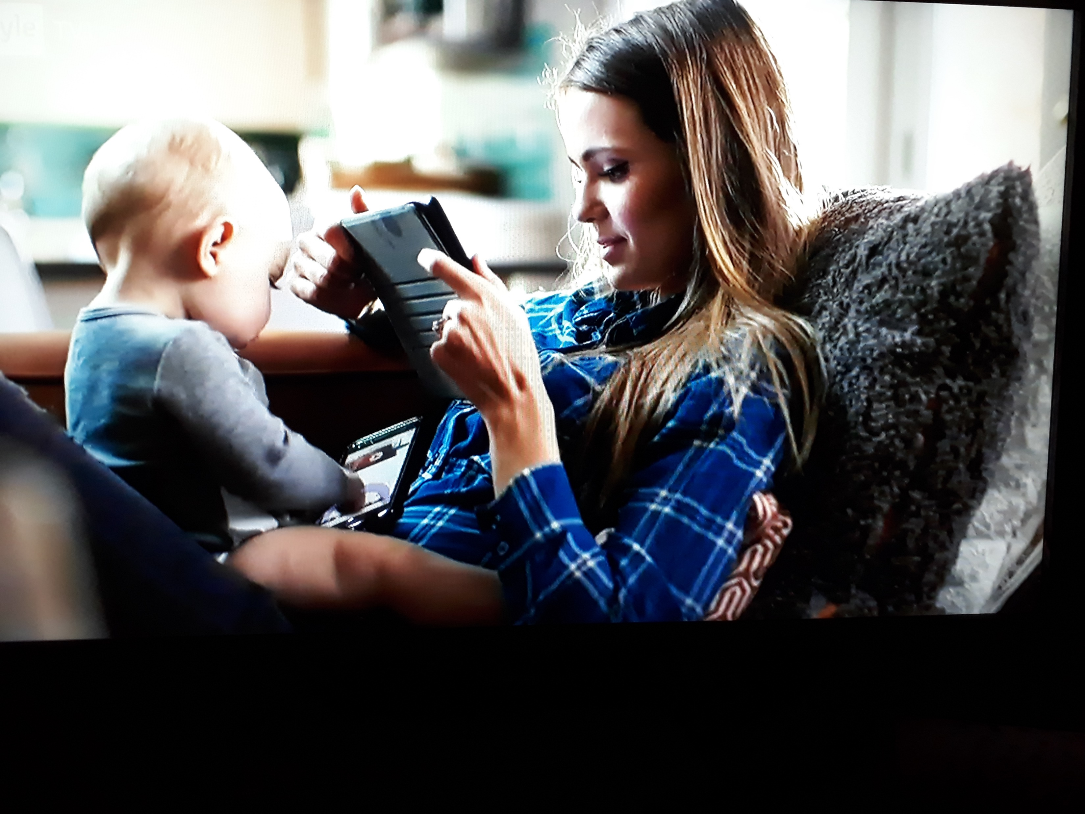
Mediataidot ovat osa kansalaistaitoja
Keskeistä: itsensä suojaaminen ja kokonaishyvinvointi
Kriittisyys: riittävä kyseenalaistaminen
Kunnioittava käytös ja tahto auttaa muita
Netissä lapset etsivät ja testaavat identiteettiään: viestit voivat vaikuttaa syvästi lapsen itsetuntoon
Tavoitteena on lisätä ystävyyttä – ei nolata tai satuttaa toista
Ilkeitä kommentteja, nimittelyä tai haukkumista oli kohdannut 39 % vastanneista. 91 % nuorista on sitä mieltä, että aikuisten vakava suhtautuminen nettikiusaamiseen on tärkeää. (MLL 2021)

Slide 8
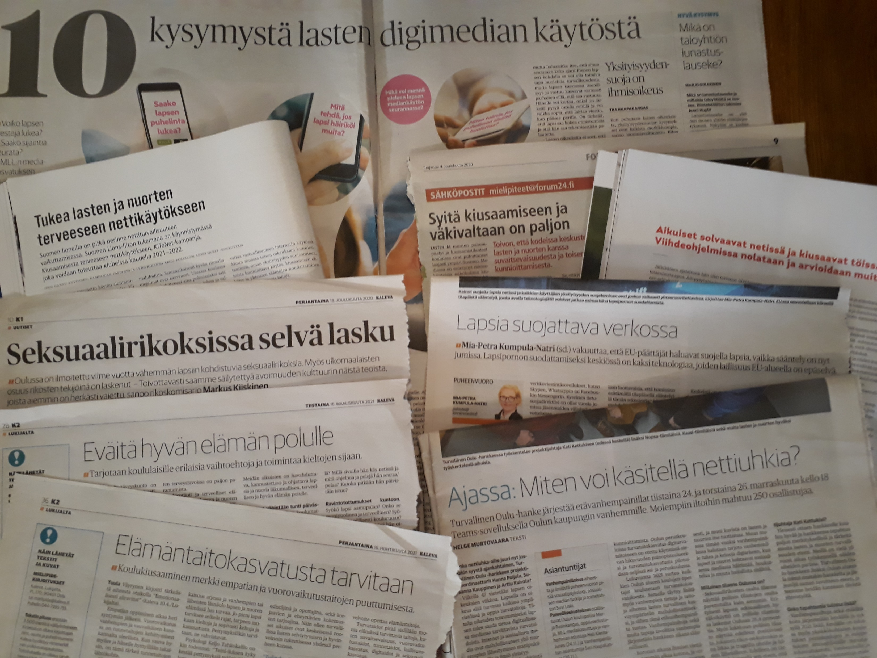
Digihyvinvointi
Vanhemman on huolehdittava lapsen päivittäisten toimien monipuolisuudesta ja tasapainosta
  Jopa 80%:lla lapsista kännykän käyttö ylittää suosituksen 2h/pv
10–17-vuotiaista 46 prosenttia netissä loukkaavien kommenttien kohteena
Hieman alle puolet (41 %) nettikiusatuista loukkaantuu,10 % koki masennuksen tunnetta loukkaavien kommenttien seurauksena
Nettikiusaaminen huolettaa yli puolta lapsiperheistä (57 %)
Nettikiusaamisen seuraukset moninaisia: itsetuhoisuus, yksinäisyys, huono itsetunto, muistiongelmat, syömishäiriöt, kouluinho
Iso taloudellinenkin merkitys, syrjäytynyt maksaa 1,2 milj. €
Notes:
Pyydä vanhempia lukemaan teksti, sitä ei jaksa liuennoida. Kommentoi: olemme tärkeän asian äärellä

Slide 9
Ongelmien vähentäminen
Nettikiusaamisen vähentämisessä keskeisiä periaatteita ovat:
  Lapsi oppii suojelemaan itseään netissä
  Lapsi oppii käyttäytymään vastuullisesti ja kunnioittavasti netissä
  Lapsella on empatiakykyä, taito ajatella, miltä asia tuntuu toisen kokemana
  Tahto auttaa muita
Kun lapsi kertoo kiusaamisesta: Kuuntele keskittyneesti, keskustele mitä on tapahtunut, tarjoa tukea, puutu tilanteeseen
Pelikasvatus ei edellytä valtavaa perehtyneisyyttä peleihin, vaan tukea, turvaa, kiinnostusta ja osallistumista pelaavan lapsen elämässä.
Notes:
Huom: Empatia ei riitä, tarvitaan tekoja

Slide 10
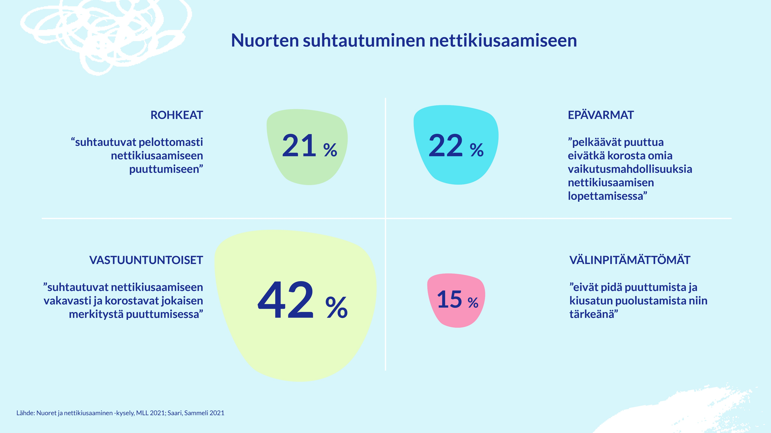
Notes:
MLL:n tutkimuksesta miten eri tyyppiset nuoret reagoivat nettikiusaamiseen. Muutos olisi hyvä 22+15%=37% osalta

Slide 11
Yhteenveto
Oleellinen viesti: lapset tarvitsevat aitoa tukeanne ja kiinnostusta someseikkailuissaan
Oppaamme antaa teille vastauksia kysymyksiinne ja lasten kanssa keskusteluihin
Syvempää perehtymistä varten siitä löytyvät linkit tietolähteisiin, ajankohtaista faktatietoa asian nykytilasta ja esimerkkejä lapsen tarvitsemista mediataidoista
Videoihin, jotka ovat nettisivuilla, löytyy linkki oppaassa
Normaali vanhemmuus riittää, mutta mediakasvattajan roolissa luottamuksen saavuttaminen sataa laariin monilla elämän alueilla

Slide 12
Tiesitkö, että
Ohjaava kasvatus tarkoittaa sitä, että lapselle annetaan selkeät rajat, joihin hän voi itsekin vaikuttaa
Tärkeitä digiarjen hallintakeinoja perheessä ovat mm.:
  Rajoita käyttöä
  Ota tueksi sovellukset, ruutuajan rajoitus
  Alä jää yksin
Ikärajat varoittavat kehitykselle haitallisista sisällöistä
Digitaalisissa peleissä K-18 -ikäraja
Verkossa yleisimpiä lapsiin ja nuoriin kohdistuvia rikoksia:
Laittomat uhkaukset ja seksuaalirikokset. Tytöistä yli 40 prosenttia on viimeisen vuoden aikana nähnyt toisten lasten ja nuorten tekemää seksuaalista häirintää
Poliisin Nettivinkki-palveluun voi ilmoittaa esim. verkon epäilyttävästä sisällöstä ja samoin Nettivihjepalveluun
Notes:
Tämän ppt:n esittäminen vaihtoehtoista . Videoissa samaa asiaa. Tai voi esittää lopuksi!!!

Slide 13
MUUTA?
"On vain yksi tapa tyrehdyttää pahuus:
Vastata pahaan hyvällä.
Kuka minä olen, jos välitän vain itsestäni?
Kiittäen Suomen Lions-Liitto

